Slide 1
1177 e-tjänster
Hur ser det ut i 1177 för en förälder som agerar ombud för sitt barn?
Lägga till avisering för meddelanden som rör barnet.

Slide 2
Inloggning på två sätt. Via 1177 på webben eller 1177 i appen.
Följande e-tjänster finns på 1177 för BHV (då föräldern agerat ombud måste rätt mottagning läggas till under ”Mottagning” för att där hitta nedanstående val.)
Rådgivning och hjälp (skicka meddelande till mottagningen)
Boka tid
Bokade tider, av-/ombokning
Förnya recept
Förnya hjälpmedel
Klagomål och synpunkter
Endast person som agerar ombud för barn 0-6 år kan utföra ärenden på BHV-mottagning på 1177.

Slide 3
Utseende på webben 1177.

Slide 4
Viktigt att fylla i avisering under inställningar på alla barn!

Slide 5
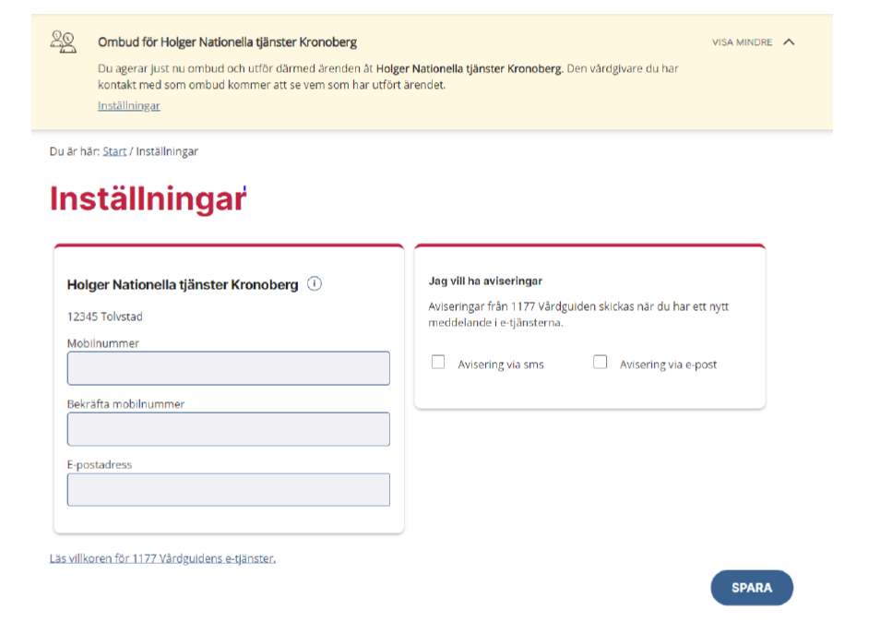
Utseende under rubriken inställningar i 1177.
Om båda föräldrarna vill ha avisering, be dem lägga in den enes mobilnummer och den andres e-post.
Glöm inte att bocka i ovanstående aviseringsrutor och spara.

Slide 6
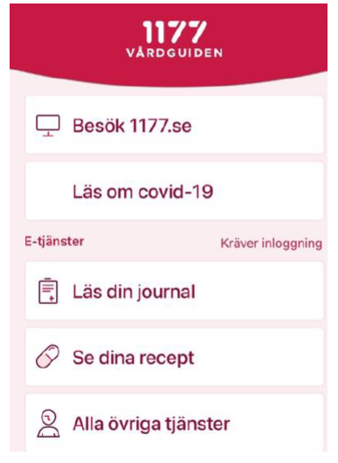
Utseende i appen 1177
Logga in genom att klicka på ”Alla övriga tjänster”
Agera ombud för det barn du önskar
Fyll i avisering under inställningar precis som om
du loggat in via webben (bara lite annat utseende).

Slide 7
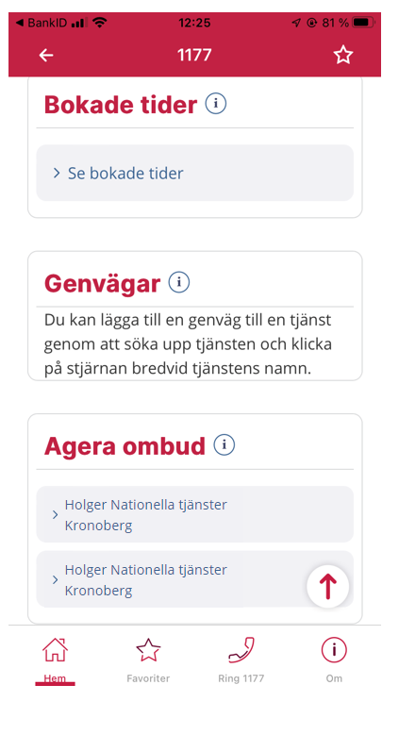
Alla barnen ligger under agera ombud i
appen precis som i webbversionen.
Välj det barn som ärendet gäller…

